Slide 1
L’accessibilità dei servizi digitali nel contesto normativo vigente e del regolamento Europeo Single Digital Gateway
Fabrizio Caccavello - AGID
17 dicembre 2019

Slide 2
Cos'è l'accessibilità web
L'accessibilità web è una
qualità
dei siti internet e delle applicazioni, è importante per tutte le persone ed è indispensabile per le persone con disabilità. Coinvolge la maggior parte dei processi: dal design al codice sorgente, dall'architettura dell'informazione alla gestione dei contenuti, dalla SEO alla sicurezza.

Slide 3
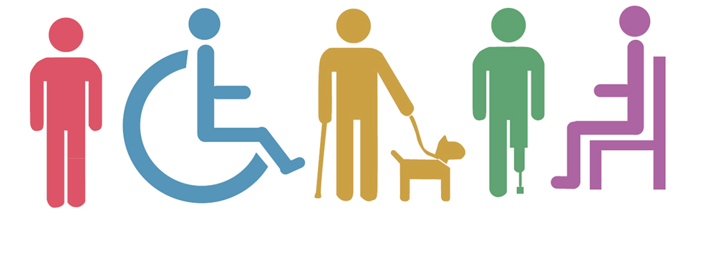
A chi si rivolge l'accessibilità
A tutte le persone

Slide 4
L’accessibilità riguarda tutti
The power of the Web is in its universality. Access by everyone regardless of disability is an essential aspect.
La forza del Web sta nella sua universalità. Renderlo accessibile a tutti, indipendentemente dalla disabilità, è un aspetto essenziale.
Tim Berners-Lee
https://www.w3.org/WAI/

Slide 5
Web per tutti

Slide 6
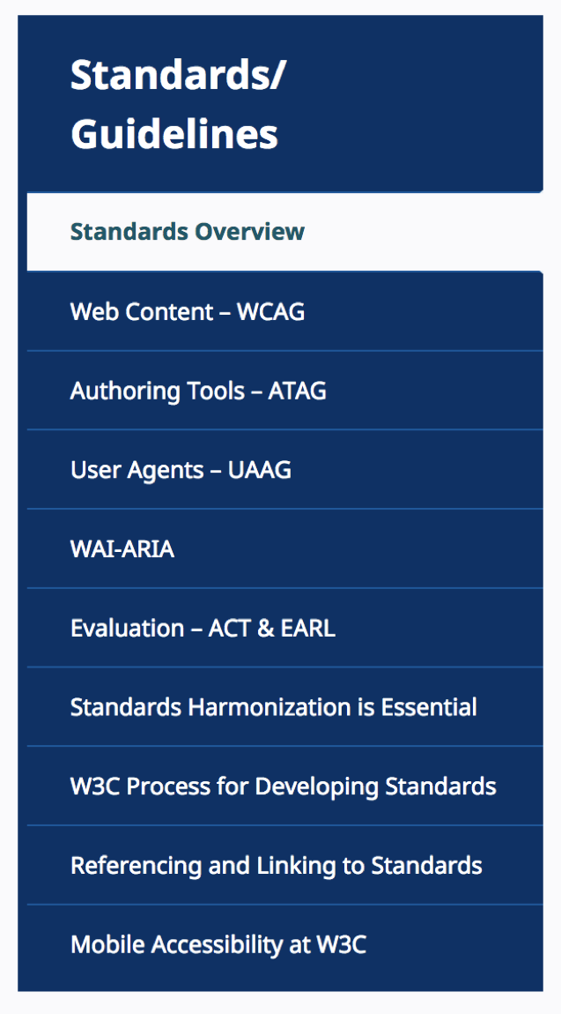
Creare un web accessibile
L’ampia sezione su accessibilità “Web Accessibility Initiative” del W3C
https://www.w3.org/WAI/

Slide 7
Web Content Accessibility Guidelines
WCAG 2.1
https://www.w3.org/Translations/WCAG21-it/
“… Le WCAG 2.1 sono linee guida per l'accessibilità dei contenuti Web applicabili a dispositivi desktop, laptop, tablet e mobili. Seguirle aiuterà a rendere i contenuti Web più usabili dagli utenti in generale.”

Slide 8
Chi coinvolgere
manager
designer
developer
editor
altri
Sono coinvolte la maggior parte delle figure professionali che si occupano di web

Slide 9
Coinvolgere i manager
manager
Nei processi decisionali e nelle fasi di definizione dei requisiti dei servizi

Slide 10
Coinvolgere i designer
designer
Nella definizione delle interfacce, nella creazione dei kit di design, nella prototipazione

Slide 11
Coinvolgere gli sviluppatori
developer
Nella scelta delle tecnologie, nella fase di sviluppo e di testing

Slide 12
Coinvolgere gli editor
editor
Nella fase di creazione dei contenuti da inserire nelle pagine web e da pubblicare come documenti allegati

Slide 13
Coinvolgere tutti
altri
Possono essere coinvolte anche altre figure professionali legate alla sicurezza, ai database, ai dati aperti, ecc.

Slide 14
Lavorare con l'accessibilità in testa

Slide 15
Chi può stabilire che un sito è accessibile (1 di 2)
Un sito accessibile non è riconoscibile a colpo d’occhio da persone non esperte in accessibilità.
Un sito accessibile non è brutto: aspetto grafico e accessibilità non sono argomenti collegati.

Slide 16
Chi può stabilire che un sito è accessibile (2 di 2)
Un esperto di accessibilità può dire se un sito è accessibile.
Verifiche tecniche automatizzate
Verifiche tecniche manuali
Verifiche con utenti reali
Un utente con o senza supporto di tecnologie assistive, può trovare punti di inaccessibilità, che non gli permettono di completare un processo digitale.

Slide 17
È possibile verificare l'accessibilità con test preliminari di base

Slide 18
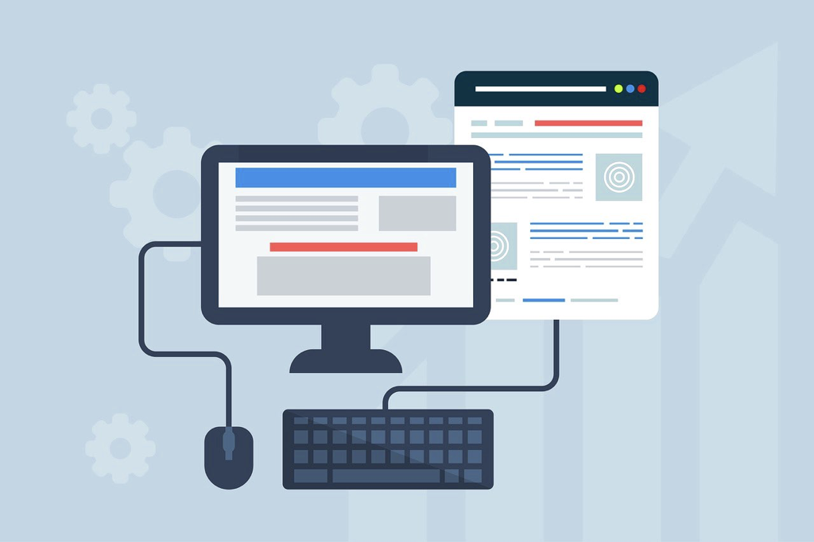
Navigazione da tastiera
Provare a navigare senza mouse

Slide 19
Responsive web design (RWD)
Le tecniche di responsive design ci guidano da anni a pensare allo sviluppo web adeguato ai vari dispositivi, preferendo, per varie ragioni, un approccio di tipo “prima i dispositivi mobili”

Slide 20
PDF immagine
I PDF prodotti da scansione di documenti di testo, anche se trasformati con processi di OCR, non sono accessibili

Slide 21
Creazione di documenti accessibili
Verifica dell'accessibilità all'interno dell'applicativo di editori di testi

Slide 22
Strategie per l'accessibilità
Assicurarsi che siano forniti prodotti accessibili (in caso di sviluppo in house assicurarsi che esistano le necessarie competenze in fase di progetto/sviluppo).
Dotarsi di applicazioni che possano creare prodotti accessibili.
Creare feedback con gli utenti.
Dotarsi di modelli accessibili: carta intestata, presentazioni, moduli, ecc.
Creare percorsi formativi per le persone coinvolte nei processi di accessibilità.
Verificare gli output

Slide 23
Grazie per l’attenzione
Il Paese che cambia passa da qui.
agid.gov.it

